Slide 1

TOÁN 1

Slide 2
Khởi động
…

Slide 4
PHÉP CỘNG, PHÉP TRỪ
TRONG PHẠM VI 100
Chủ đề 3
Bài 11
PHÉP TRỪ TRONG PHẠM VI 10
Sách Toán_trang 70

Slide 5


Slide 6

Tách ra còn lại mấy?
a)
Hoa màu vàng có 3 bông.
Hoa màu đỏ có mấy bông?
3
“Tách ra” nghĩa là ta
thực hiện phép trừ.
Hoa màu vàng có 3 bông.
Hoa màu đỏ có 6 bông.
9
9 – 3 = 6
?
6

Slide 7
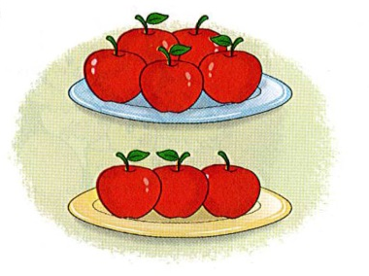
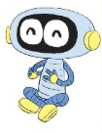
Đĩa màu vàng có 3 quả.
Đĩa màu xanh có mấy quả?
b)
?
5
“Tách ra” nghĩa là ta
thực hiện phép trừ.
Đĩa màu vàng có 3 quả, đĩa màu xanh có 5 quả.
8
8 – 3 = 5
3

Slide 8


Slide 9
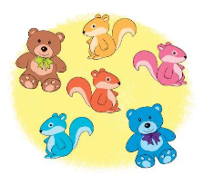
1
Số?
Có 6 gấu bông và sóc bông, trong đó có 2 gấu bông. Hỏi có mấy sóc bông?
2
6
4
?
6
-
?
2
=
?
4

Slide 10
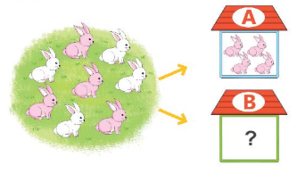
2
Số?
4
8
4
?
8
-
?
4
=
?
4
Notes:
Sách tham khảo

Slide 11
3
Số?
6 – 5 =
7 – 1 =
?
1
?
5
1
6
6
7
6 – 1 =
7 – 6 =
?
5
?
1
6
1
10 – 2 =
?
9 – 2 =
8
?
2
7
2
9
10
9 – 7 =
10 – 8 =
?
?
2
7
2
8
Notes:
Sách tham khảo

Slide 12
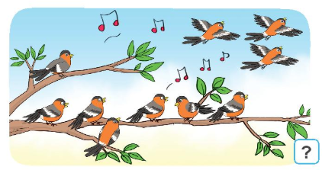
4
Số?
-
=
?
?
7
?
3
10
Notes:
Sách tham khảo

Slide 13
Trò chơi
…
Notes:
GV tự tổ chức chơi để kiểm tra xem HS có đủ đồ dùng chưa, giúp HS nhớ được các đồ dùng học tập

Slide 14
Dặn dò

Slide 15

Tạm biệt các bạn!
Tạm biệt các bạn!

